Slide 1
Комуникация
Изготвил: Виктор Чобанов

Slide 2
Съдържание:
Определение
Типове
Същност на типовете и преобразуване
Необходими компоненти
Сведения относно използвания интерфейс
Източници

Slide 3
Какво точно е комуникацията?
Общуването (или комуникация) е процес, чрез който хората, както и останалите живи организми и информационни системи, обменят помежду си информация. Той включва подготовката, съставянето и предаването на съобщения.

Slide 4
Комуникация между електронни устройства:
Аналогови сигнали: светлина, звук, топлина, цвят; когато се записва такава информация, се използват различни знаци – букви, цифри, ноти.
Цифров/дискретизиран/ сигнал: информация, представена чрез краен брой знакове; прекъснат сигнал.

Slide 5
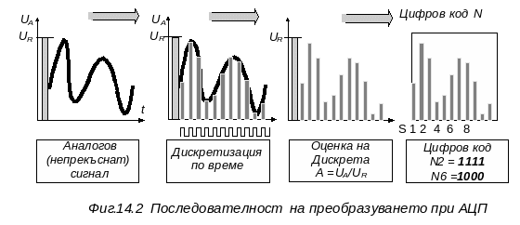
Аналогово-цифрово преобразуване
Процесът на преобразуване на аналоговата информация в цифрова, се нарича дискретизация;

Slide 6
Предимства на цифровата информация:
Тя е устойчива към външни влияния, може да се предава на разстояние и да се съхранява без изменение;
Удобна е за автоматична обработка.

Slide 7
Типове
Можем да разделим комуникацията по два основни признака:
Спрямо преносната среда:
Наземна
Безжична
Вид на услугата:
Пренос на звук
Пренос на Образ
Пренос на данни
Комбинирана

Slide 8
Необходими компоненти
Основните компоненти за осъществяване на комуникация са:
Предавател
Преносна среда
Приемник
В условията на телекомуникация, предавателят и приемникът са едно устройство, но работещо в два или повече честотни канала (честота на приемане и честота на предаване).

Slide 9
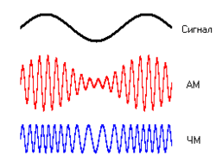
Видове модулация
Амплитудна модулация
Честотната модулация

Slide 10
Амплитудна модулация
Амплитудната модулация (AM) е модулация, при която един модулиращ сигнал пропорционално променя амплитудата на друго носещо високочестотно трептение. Чрез амплитудната аналогова модулация, излъчваните в ефира електромагнитни вълни се разпространяват модулирани по закона на модулиращото напрежение, като пренасят неговия честотен спектър. Съотношението на носещата и модулиращата честоти трябва да удовлетворява условието f_{c} >> f_{m}, където
f_{c} е честотата на носещото високочестотно трептение ;
f_{m} е честотата на модулиращото напрежение.

Slide 11
Честотна модулация
Честотната модулация (FM) е термин въведен и използван в радиотехниката. Свързан е с обясняване обработката на синусоидални сигнали и представлява вид аналогова модулация. При този процес се осъществява обработка на един основен (носещ) синусоидален сигнал с друг модулиращ информационен сигнал. В резултат, без да се променя амплитудата на носещия синусоидален сигнал, се променя пропорционално неговата моментна честота по закон, свързан с промените на модулиращия информационен сигнал.

Slide 12
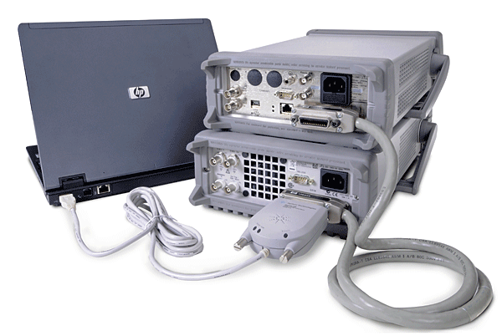
Интерфейс:
Съвкупност от общи апаратни, програмни и конструктивни средства, необходими за обмен на информация между различни устройства;

Slide 13
Интерфейси според начините на предаване:
Синхронни - стробиране – предаващата страна изработва и поредица от синхронизиращи сигнали, чрез които се задава моментът, в който приемащата страна трябва да обработи информационните сигнали;
Асинхронни - квитиране – всяка промяна на някой от изходите на приемащата страна е вследствие на промяна на състояние на някой от изходите на предаващата страна;
Асинхронно - синхронни.

Slide 14
Режими на предаване:
Симплексен - само еднопосочно пренасяне на информация;
Дуплексен - едновременно предаване на информацията и в двете посоки;
Полудуплексен - предаването се извършва двупосочно, но последователно във времето.

Slide 15
RS232:

Slide 16
RS232:
Сериен интерфейс;
Асинхронно предаване на информацията;
Два вида куплунзи: Cannon 9 и Cannon 25;
Разстояние терминал – модем: 15m;
Някои сигнали се предават еднократно, а други многократно.

Slide 17
RS232:

Slide 18
USB:
На български: „Универсална серийна шина“;
Състои се от 4 проводника- 2 захранващи и 2 за информация;
Свързва компютър с периферни устройства;
Свойствата на включваните устройства биват директно разпознати от системата;
Прехвърлянето на пакетите данни става симетрично по два проводника, по единия от които тече реалният сигнал, а по другия-инвертираният;
Може да поддържа до 127 вида устройства;

Slide 19
USB:
Смущаващите сигнали биват елинимирани;
Високи скорости на пренос;
Работно напрежение: USB осигурява максимален ток 500mA(High Power) и 100mA(Low Power) при номинално напрежение от 5V;
USB Контролерните чипове в компютъра се придържат към един от три зададени стандарти.

Slide 20
Скорост на различните USB:
USB 1.0/1.1 | USB 2.0 | USB 3.0
12Mbit/s | 480 Mbit/s | 614.4 MB/s

Slide 21
Източници:

Slide 22
Благодаря Ви за вниманието!

